Slide 1

Horniny a nerosty
Registrační číslo projektu: CZ.1.07/1.1.38/02.0025
Název projektu: Modernizace výuky na ZŠ Slušovice, Fryšták, Kašava a Velehrad
Tento projekt je spolufinancován z Evropského sociálního fondu a státního rozpočtu České republiky.
Pří_051_Rozmanitost přírody_Horniny a nerosty
Autor: Mgr. Emilie Elšíková
Škola: Základní škola Slušovice, okres Zlín, příspěvková organizace

Slide 2
Anotace:
Digitální učební materiál je určen pro upevňování a rozšiřování
daného učiva.
Je určen pro předmět přírodověda 4. ročník.
Tento materiál vznikl ze zápisů autora jako doplňující materiál
k učebnici:Mgr. Věra Štiková, Přírodověda 4. Brno: NOVÁ ŠKOLA, s.r.o.,
2003. ISBN 80-7289-052-2.

Slide 3
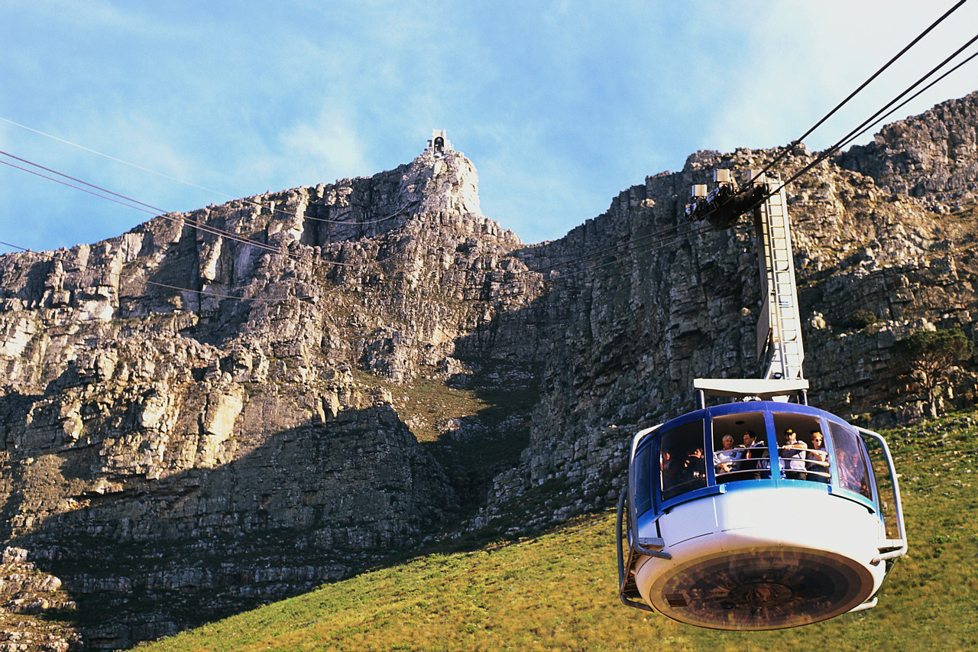


Ahoj,
Když krtek v pohádce Krtek a zelená hvězda v zemi tu hvězdu našel, ani netušil, že by se to mohlo stát. A proto mu o tom něco povíme.

Slide 4
Ahoj,
Ahoj,
Kolem nás je plno
kamenů. Lidé je začali
zkoumat a zjistili, že se liší
vzhledem a vlastnostmi.
Podle toho rozdělujeme
kameny na
horniny a nerosty
Ahoj,
Ahoj,
Co je hornina?
Co je nerost?
směs jednoho nebo
více nerostů
přírodní pevná látka
Řešení na kliknutí

Slide 5
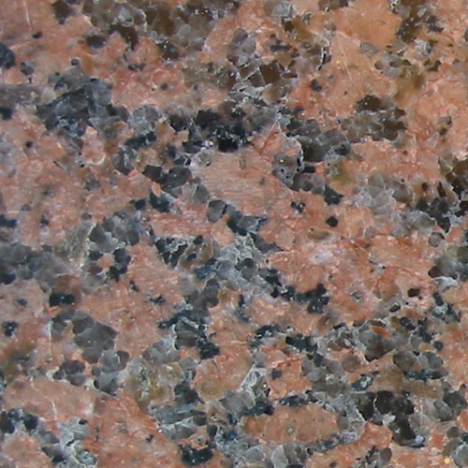
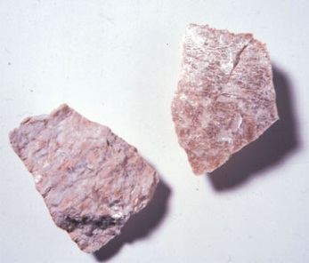
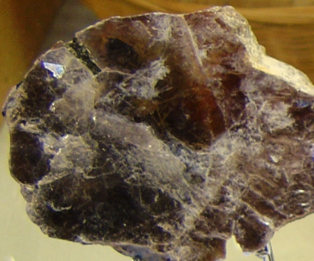
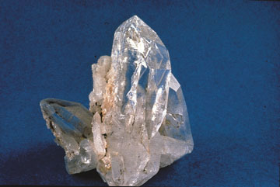
Ahoj,
Žula
Protože většinu povrchu
tvoří horniny, seznámíme
krtečka s první z nich.
živec
slída
křemen
Řešení na kliknutí.

Slide 6
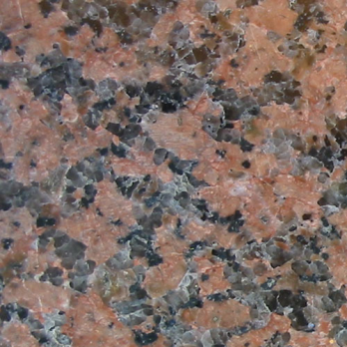
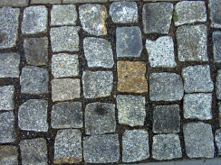
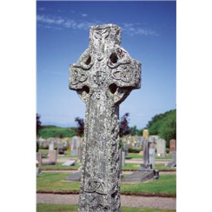

tvrdá hornina vyvřelá
těží se v žulových lomech – Českomoravská vysočina
použití: stavební kámen, dlažební kostky, pomníky, štěrk
slída
živec
měkký nerost
má perleťový až stříbřitý lesk
lze štípat na tenké pružné lístky
výskyt: u Mariánských lázní
tvrdý nerost
rozkladem se dostávají do půdy
výživné látky pro rostliny
použití: při výrobě skla a keramických
glazur
Řešení na kliknutí.

Slide 7
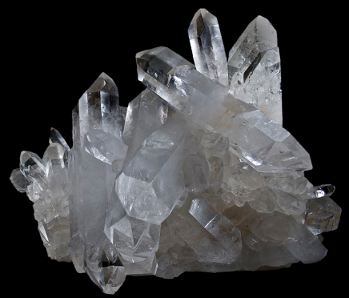
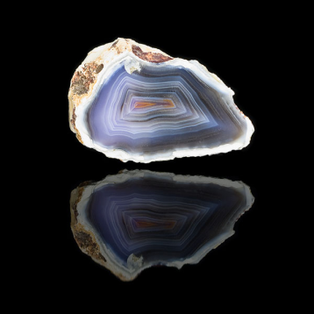
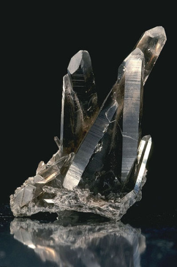
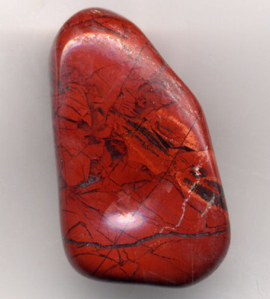
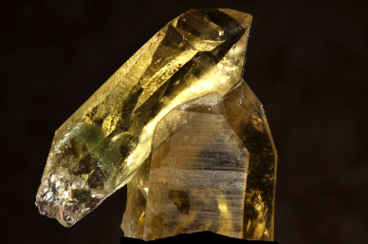
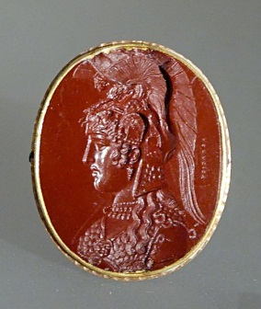
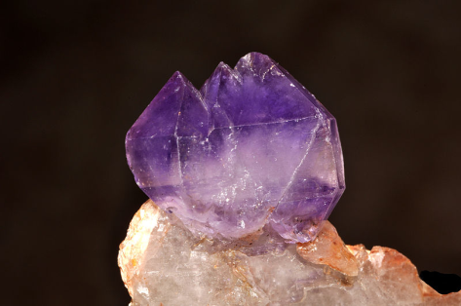
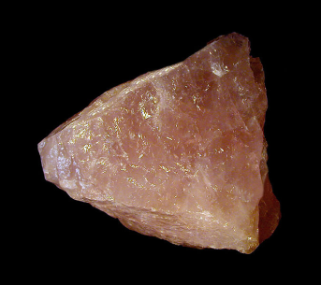
nazýván králem nerostů
vyskytuje se v písku, štěrku
má mnoho odrůd – nejznámější křišťál
dobře se opracovává – brousí a leští
některé odrůdy nazýváme polodrahokamy
křemen
Odrůdy křemene
křišťál
achát
záhněda
jaspis
citrín
ametyst
růženín
Řešení na kliknutí.

Slide 8

Ahoj,
Našla jsem kámen,
kde je otisknuta nějaká
ulita. Co to znamená?
Ahoj,
Ahoj Honzíku,
jmenuji se Madlenka.
Našla jsem kámen, kde
je otisk nějaké ulity.
Co je to za kámen?
Ahoj,
Ahoj Madlenko,
tak to je další hornina
vápenec
Řešení na kliknutí.

Slide 9
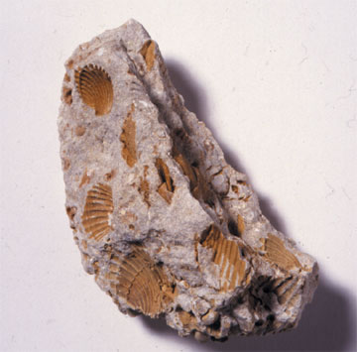
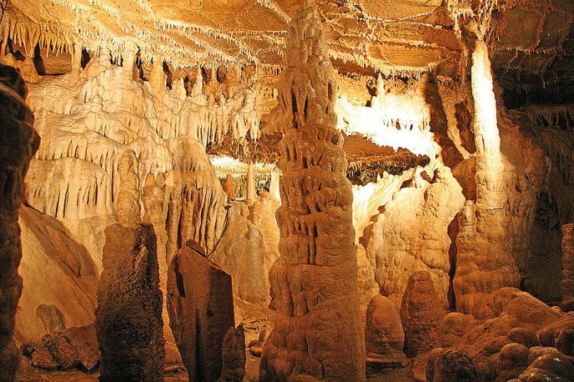
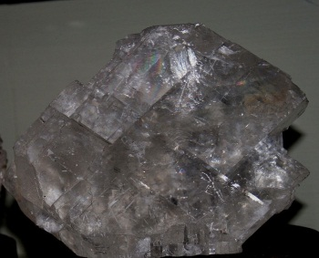
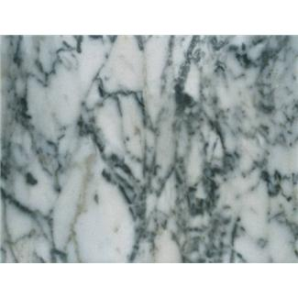
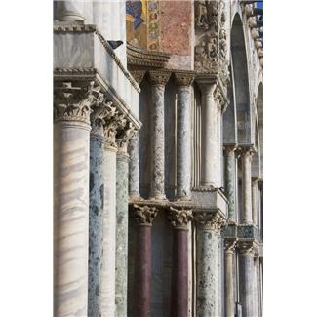
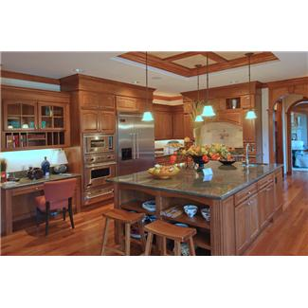
hornina ne příliš tvrdá
vznikl usazováním na dně moří – otisk dávno žijících
živočichů
vytváří hory a pohoří
ve vodě rozpustný = vápencové jeskyně – krápníky
tvoří ho nerost – kalcit
využití: výroba vápna – stavebnictví, hnojení
leštěný = mramor – ozdoba sálů, schodišť, hal, pomníky,
sochy
kalcit
Řešení na kliknutí.

Slide 10
Ahoj,
Našla jsem kámen,
kde je otisknuta nějaká
ulita. Co to znamená?
Ahoj,
Ano, vím.
Honzíku, podívej na ty
skály. Někdo po nich
leze. Nespadne?
pískovec
vápenec
Ahoj,
Nemusíš se bát. To jsou
pískovcové skály. Víš, jak
se jmenuje nerost?
Řešení na kliknutí.

Slide 11
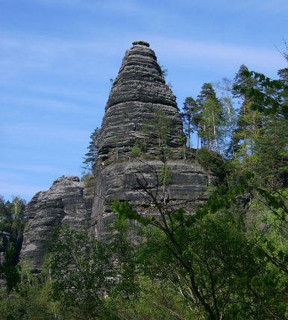
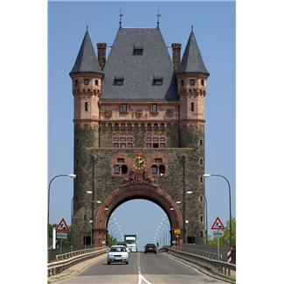
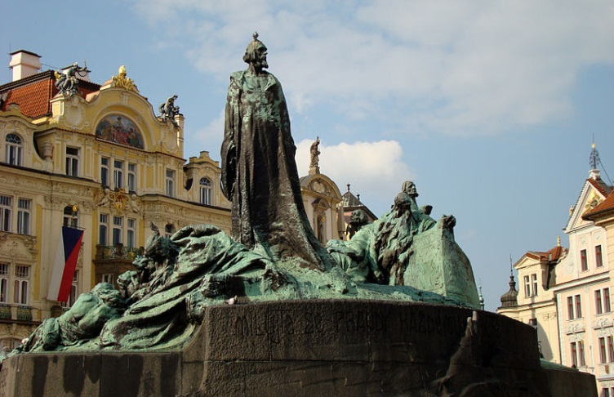
pískovec je nerost
vznikl usazením a stmelením zrníček písku
je šedožlutý, načervenalý nebo hnědý
větší než žula, snadno se rozpadá
lépe se opracovává: stavební kámen, sochy
Řešení na kliknutí.

Slide 12
Ahoj,
Našla jsem kámen,
kde je otisknuta nějaká
ulita. Co to znamená?
Ahoj,
Honzíku, našla jsem
zase nějaký kámen.
Podívej!
Je lesklý, černý
a ohromně těžký.
Co je to?
vápenec
Ahoj,
To je
železná ruda
a tuto nazýváme
magnetovec
Řešení na kliknutí.

Slide 13
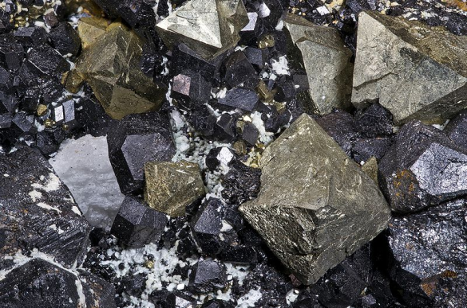
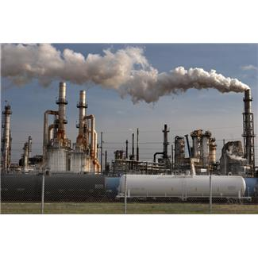
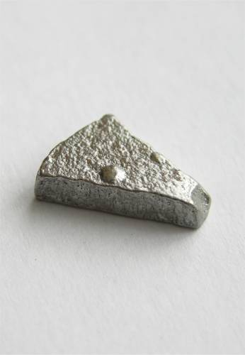
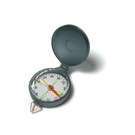
je tvrdý nerost, velmi důležitý
lze jím rýpat do tabulky skla
ve vysokých pecích se z něj vyrábí železo
dovede vychýlit magnetickou střelku kompasu tak,
že neukazuje k severu (vyzkoušejte si)
magnetovec
surové
železo
vysoká pec
Řešení na kliknutí.

Slide 14
Ahoj,
Honzíku, co teď?
Ahoj,
Teď si děti podle získaných
informací udělají
do sešitu tabulku.

Slide 15
HORNINY | NEROSTY
Žula | křemen
 | slída
 | živec
Vápenec | kalcit
Pískovec | železná ruda
 | uhlí
 | ropa
 | zemní plyn

Slide 16
Zdroje
Anime Boy clip art. Www.Clker.com [online]. 2007 [cit. 2013-01-20]. Dostupné z: http://www.clker.com/clipart-15359.html
Soubor:Rapakivigranite ss.jpg. In: Wikipedia: the free encyclopedia [online]. San Francisco (CA): Wikimedia Foundation, 2001- [cit. 2013-02-02]. Dostupné z: http://cs.wikipedia.org/wiki/Soubor:Rapakivigranite_ss.jpg
Soubor:Quartz Crystal.jpg. In: Wikipedia: the free encyclopedia [online]. San Francisco (CA): Wikimedia Foundation, 2001- [cit. 2013-02-02]. Dostupné z: http://cs.wikipedia.org/wiki/Soubor:Quartz_Crystal.jpg
Soubor:Mica-muscovite.jpg. In: Wikipedia: the free encyclopedia [online]. San Francisco (CA): Wikimedia Foundation, 2001- [cit. 2013-02-02]. Dostupné z: http://cs.wikipedia.org/wiki/Soubor:Mica-muscovite.jpg
Soubor:PotassiumFeldsparUSGOV.jpg. In: Wikipedia: the free encyclopedia [online]. San Francisco (CA): Wikimedia Foundation, 2001- [cit. 2013-02-02]. Dostupné z: http://cs.wikipedia.org/wiki/Soubor:PotassiumFeldsparUSGOV.jpg
Soubor:Cobblestones.JPG. In: Wikipedia: the free encyclopedia [online]. San Francisco (CA): Wikimedia Foundation, 2001- [cit. 2013-02-02]. Dostupné z: http://cs.wikipedia.org/wiki/Soubor:Cobblestones.JPG
Soubor:Quartz Brésil.jpg. In: Wikipedia: the free encyclopedia [online]. San Francisco (CA): Wikimedia Foundation, 2001- [cit. 2013-02-02]. Dostupné z: http://cs.wikipedia.org/wiki/Soubor:Quartz_Br%C3%A9sil.jpg

Slide 17
Soubor:Jasper.pebble.600pix.jpg. In: Wikipedia: the free encyclopedia [online]. San Francisco (CA): Wikimedia Foundation, 2001- [cit. 2013-02-02]. Dostupné z: http://cs.wikipedia.org/wiki/Soubor:Jasper.pebble.600pix.jpg
Soubor:Jasper intaglio Massimo 108684.jpg. In: Wikipedia: the free encyclopedia [online]. San Francisco (CA): Wikimedia Foundation, 2001- [cit. 2013-02-02]. Dostupné z: http://cs.wikipedia.org/wiki/Soubor:Jasper_intaglio_Massimo_108684.jpg
Soubor:Achat 002.jpg. In: Wikipedia: the free encyclopedia [online]. San Francisco (CA): Wikimedia Foundation, 2001- [cit. 2013-02-02]. Dostupné z: http://cs.wikipedia.org/wiki/Soubor:Achat_002.jpg
Soubor:USDA Mineral Smokey Quartz 93v3949.jpg. In: Wikipedia: the free encyclopedia [online]. San Francisco (CA): Wikimedia Foundation, 2001- [cit. 2013-02-02]. Dostupné z: http://cs.wikipedia.org/wiki/Soubor:USDA_Mineral_Smokey_Quartz_93v3949.jpg
Soubor:Citrine 1 (Russie).jpg. In: Wikipedia: the free encyclopedia [online]. San Francisco (CA): Wikimedia Foundation, 2001- [cit. 2013-02-02]. Dostupné z: http://cs.wikipedia.org/wiki/Soubor:Citrine_1_(Russie).jpg
Soubor:Améthyste sceptre 4 (Madagascar).jpg. In: Wikipedia: the free encyclopedia [online]. San Francisco (CA): Wikimedia Foundation, 2001- [cit. 2013-02-02]. Dostupné z: http://cs.wikipedia.org/wiki/Soubor:Am%C3%A9thyste_sceptre_4_(Madagascar).jpg
Soubor:Uncut Rose Quartz.jpg. In: Wikipedia: the free encyclopedia [online]. San Francisco (CA): Wikimedia Foundation, 2001- [cit. 2013-02-02]. Dostupné z: http://cs.wikipedia.org/wiki/Soubor:Uncut_Rose_Quartz.jpg
Gopher Redhead Anime Girl clip art. Clker.com [online]. Saturday, 08-Dec-07 [cit. 2013-02-02]. Dostupné z: http://www.clker.com/clipart-15409.html

Slide 18
Súbor:LimestoneWithFossilUSGOV.jpg. In: Wikipedia: the free encyclopedia [online]. San Francisco (CA): Wikimedia Foundation, 2001- [cit. 2013-02-02]. Dostupné z: http://sk.wikipedia.org/wiki/S%C3%BAbor:LimestoneWithFossilUSGOV.jpg
Soubor:Calcit 2.jpg. In: Wikipedia: the free encyclopedia [online]. San Francisco (CA): Wikimedia Foundation, 2001- [cit. 2013-02-02]. Dostupné z: http://cs.wikipedia.org/wiki/Soubor:Calcit_2.jpg
Soubor:Jeskyně Balcarka32.jpg. In: Wikipedia: the free encyclopedia [online]. San Francisco (CA): Wikimedia Foundation, 2001- [cit. 2013-02-02]. Dostupné z: http://cs.wikipedia.org/wiki/Soubor:Jeskyn%C4%9B_Balcarka32.jpg
Soubor:Pískovcový útvar.JPG. In: Wikipedia: the free encyclopedia [online]. San Francisco (CA): Wikimedia Foundation, 2001- [cit. 2013-02-02]. Dostupné z: http://cs.wikipedia.org/wiki/Soubor:P%C3%ADskovcov%C3%BD_%C3%BAtvar.JPG
Soubor:Pomnik jana husa wisnia6522.JPG. In: Wikipedia: the free encyclopedia [online]. San Francisco (CA): Wikimedia Foundation, 2001- [cit. 2013-02-02]. Dostupné z: http://cs.wikipedia.org/wiki/Soubor:Pomnik_jana_husa_wisnia6522.JPG
Soubor:Magnetite.jpg. In: Wikipedia: the free encyclopedia [online]. San Francisco (CA): Wikimedia Foundation, 2001- [cit. 2013-02-03]. Dostupné z: http://cs.wikipedia.org/wiki/Soubor:Magnetite.jpg
Soubor:Eisen 1.jpg. In: Wikipedia: the free encyclopedia [online]. San Francisco (CA): Wikimedia Foundation, 2001- [cit. 2013-02-03]. Dostupné z: http://cs.wikipedia.org/wiki/Soubor:Eisen_1.jpg
http://www.clker.com/clipart-15409.html26
Klipart:office.microsoft.com

